Slide 1
We willen geen test automatiseerders, maar test specialisten
W
W
W
H
Menno Pot, 7-10-2020, Testnet najaarsevent
ahaslides.com/124816
W
W
Notes:
Zorg dat je de ruimte kent enzo.
Continuous improvement (team laten groeien)
Rollen duidelijker weergeven op richting (Dev / test / TA / Ops / architect)
Test specialis = test generalist
Meer voorbeelden gebruiken
Meer 1 verhaal van maken, niet alleen maar sheets met punten die je op noemt.
Iets meer vernieuwende dingen melden.
Meer interactie toevoegen
Meer plaatjes, bijv. bij de valkuilen.
Stel vragen tussendoor om mensen er weer bij te halen.
Laat mensen de lichten aan doen, ik wil niet dat de after lunch dip zorgt voor slapers….
Ga niet te snel, mensen kunnen dat niet processen. Schrijven op een bord helpt, dat is de snelheid waarmee mensen dingen opnemen.
Gebruik weinig slides en weinig woorden
Als ze de slides moeten lezen, sta dan dicht bij de slides, wijs ze aan.
Geen logo’s, simplificatie
Gebruik minimaal puntgrootte 35, als je kleiner nodig hebt, heb je te veel dingen op je slide.
Gebruik attributen om de aandacht er bij te houden
Gebruik geen laserpointer, want dan zien de menen alleen de achterkant van je hoofd omdat je naar het scherm kijkt.
Zorg voor een symool in je presentatie
Zorg voor een slogan in je presentatie
Zorg voor een surpirse in je presentatie. Dus bijv. dat je iets heel makkelijk kan leren door maar 1 ding te begrijpen
Eindig niet met bendankt, Vragen, of conclusies oid. Eindigen met een grap werkt redelijk. Je kunt nog wel vertellen hoe je het ervaren hebt. Dat je het gaaf vond om dit te doen.

Slide 2
Wat ga je vandaag leren
Wie is Menno
Andere kijk
Valkuilen in TA
25+ taken

Slide 3
Waar ben jij nu?
ahaslides.com/124816

Slide 4
Gewerkt als
Test automation engineer
Tester
Embedded software engineer
Event organisator
Scrum master
Recruiter
Test coördinator
Test Manager
Test chapter lead
Embedded schema/hardware designer
QA manager
Field manager
Teamleider
Program manager
Test automation architect
Happiness manager

Slide 5
Gewerkt voor

Slide 6
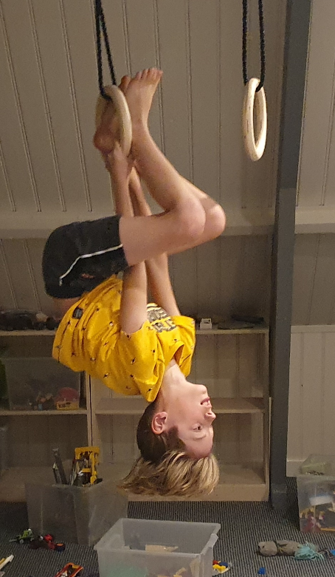
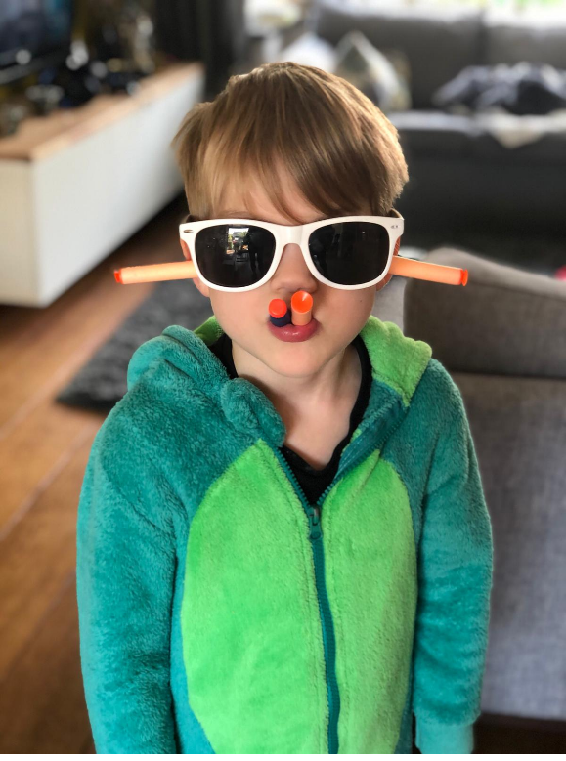
Word ik blij van

Slide 7
We willen geen test automatiseerders, maar test specialisten
We = de markt/bedrijven
Test automatiseerders = TA framework bouwer
Test specialist = test duizendpoot

Slide 8
Hoe denk jij hierover? We willen geen test automatiseerders, maar test specialisten
A: Niet eens, juist TA nodig
B: Eens
C: Hangt van het bedrijf af
D: Wat bedoel je?
E: Iets anders
F: Ik doe niet mee
ahaslides.com/124816

Slide 9
Mijn mening over de stelling
Het gros nog niet
Gaat wel langzaam
Goede verschuiving
Niet zo rigide

Slide 10
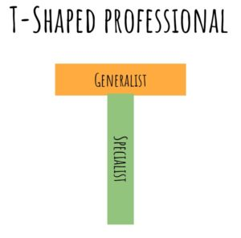
Multidisciplinair team
Team == alles kunnen
Teamlid != alles kunnen
Voorkom SPOF’s

Slide 11
Test visie: W₅H
Wat
Waarom
Wie
Waar
W
Wanneer
W
W
Hoe
H
W
W

Slide 12
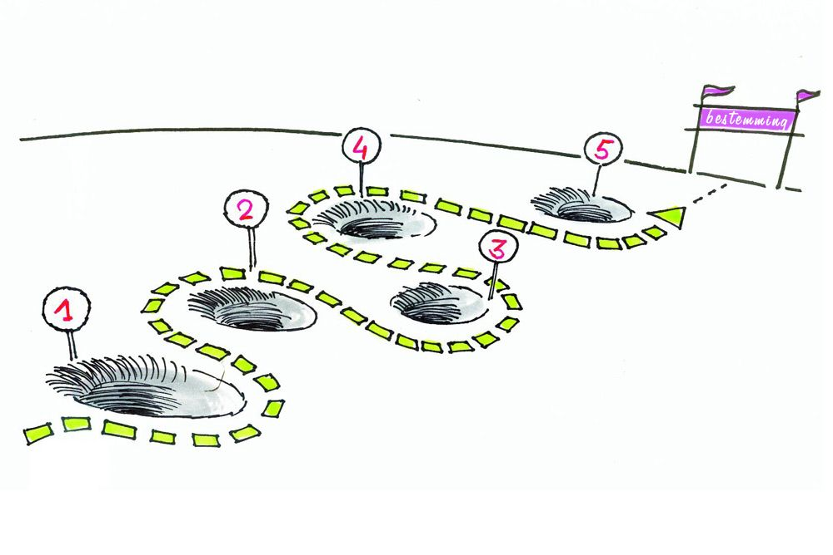
Een selectie van TA valkuilen
Te veel TA
Geen testdoel
Onduidelijke logging
Draait amper
Resultaatopslag
Flaky testen
Preconditie
Niet opgelost
Testomgeving
Test te veel
Wat wel/niet
TA!>Software
Kennis is weg
Notes:
KNP manager, kom je met een oplossing, of wordt je onderdeel van het probleem.
Als je tijd hebt om te klagen, heb je ook tijd om er wat aan te doen.

Slide 13
Welke valkuil mis jij nog?
ahaslides.com/124816

Slide 14
Taken in een team
TA Team Dev
TA framework opzetten
Kennis borging / training
TA Component testen
Coderen
TA systeemtest
Refinement
Ideeën voor verbetering
Unit testen
Testen opstellen
Code change -> Test change
Reviewen
TA resultaten analyse/debug
Verduidelijking halen PO/SA
Samenwerken/communiceren
Architectuur visie
Architect
Manuele systeemtest
Security testen
Positieve inzet
Denk als de klant
Performance testen
Landschap inregelen
Monitoring inregelen
Streng blijven
Debug met klant
Productie releases
CI/CD opzetten
Tester Ops

Slide 15
De die-hard automatiseerder
TA Team Dev
TA framework opzetten
Kennis borging / training
TA Component testen
Coderen
TA systeemtest
Refinement
Ideeën voor verbetering
Unit testen
Testen opstellen
Code change -> Test change
Reviewen
TA resultaten analyse/debug
Verduidelijking halen PO/SA
Samenwerken/communiceren
Architectuur visie
Architect
Manuele systeemtest
Security testen
Positieve inzet
Denk als de klant
Performance testen
Landschap inregelen
Monitoring inregelen
Streng blijven
Debug met klant
Productie releases
CI/CD opzetten
Tester Ops

Slide 16
De pure tester
TA Team Dev
TA framework opzetten
Kennis borging / training
TA Component testen
Coderen
TA systeemtest
Refinement
Ideeën voor verbetering
Unit testen
Testen opstellen
Code change -> Test change
Reviewen
TA resultaten analyse/debug
Verduidelijking halen PO/SA
Samenwerken/communiceren
Architectuur visie
Architect
Manuele systeemtest
Security testen
Positieve inzet
Denk als de klant
Performance testen
Landschap inregelen
Monitoring inregelen
Streng blijven
Debug met klant
Productie releases
CI/CD opzetten
Tester Ops

Slide 17
De pure developer
TA Team Dev
TA framework opzetten
Kennis borging / training
TA Component testen
Coderen
TA systeemtest
Refinement
Ideeën voor verbetering
Unit testen
Testen opstellen
Code change -> Test change
Reviewen
TA resultaten analyse/debug
Verduidelijking halen PO/SA
Samenwerken/communiceren
Architectuur visie
Architect
Manuele systeemtest
Security testen
Positieve inzet
Denk als de klant
Performance testen
Landschap inregelen
Monitoring inregelen
Streng blijven
Debug met klant
Productie releases
CI/CD opzetten
Tester Ops

Slide 18
De test specialist
TA Team Dev
TA framework opzetten
Kennis borging / training
TA Component testen
Coderen
TA systeemtest
Refinement
Ideeën voor verbetering
Unit testen
Testen opstellen
Code change -> Test change
Reviewen
TA resultaten analyse/debug
Verduidelijking halen PO/SA
Samenwerken/communiceren
Architectuur visie
Architect
Manuele systeemtest
Security testen
Positieve inzet
Denk als de klant
Performance testen
Landschap inregelen
Monitoring inregelen
Streng blijven
Debug met klant
Productie releases
CI/CD opzetten
Tester Ops

Slide 19
Mijn visie
!heilige graal
Wat wel/niet
W₅H
20AT > 25AT
W
<<<100%
W
W
H
Geen tolk nodig
W
W

Slide 20
Anders op een intake?
Capaciteiten duidelijker
Niks, ik doe al genoeg
Beter luisteren
Iets anders
ahaslides.com/124816

Slide 21
Vond je het leuk? Ik ook!
Veel plezier bij de andere presentaties.
W
W
W
H
W
Menno Pot, 7-10-2020, Testnet najaarsevent
W

Slide 23
Waarom werken we?
Plezier
Waardering
Leren -> Plezier -> Waardering

Slide 24
Vroeger testte we handmatig
Dat verschoof richting test automatisering
Vervolgens verschuiving richting intelligente test automatisering
Notes:
Geen AI, dat is een verhaal apart waar ik me hier niet aan waag.

Slide 25
Je CV / Intakes
Je CV moet iig iets als TMAP/ISTQB bevatten.
Tijdens intake moet je visie / motivatie er vanaf spatten

